Slide 1
Kinderziekten Rijksvaccinatieprogramma
D19v + D20 regulier

Slide 2
Kinderziekten
Ziekten met een typisch beloop
Duur
Koorts
Huiduitslag
Komen met name voor bij kinderen (maar niet uitsluitend!)

Slide 3
Bekende kinderziekten
Bof (zit in Rijksvaccinatieprogramma)
Mazelen (zit in Rijksvaccinatieprogramma)
Rodehond (zit in Rijksvaccinatieprogramma) bekend als de BMR vaccinatie
Waterpokken
Vijfde ziekte
Zesde ziekte
Roodvonk

Slide 4
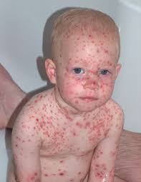
Waterpokken (varicella)
Deze vlekjesziekte komt het meeste voor.
Symptomen:
Hangerig, slechte eetlust en lichte temperatuursverhoging
Virale infectie
Na 1 a 2 dagen ontstaan rode vlekjes (romp en kan uiteindelijk overal op het lichaam)
Let op hygiëneregels, niet krabben, voorkomen van infecties en littekens
Erg besmettelijk.
Ziek zijn duurt enige dagen, blaasjes en korstjes zijn er gedurende 2 weken.
Wat kunnen waterpokken uiteindelijk veroorzaken?

Slide 5
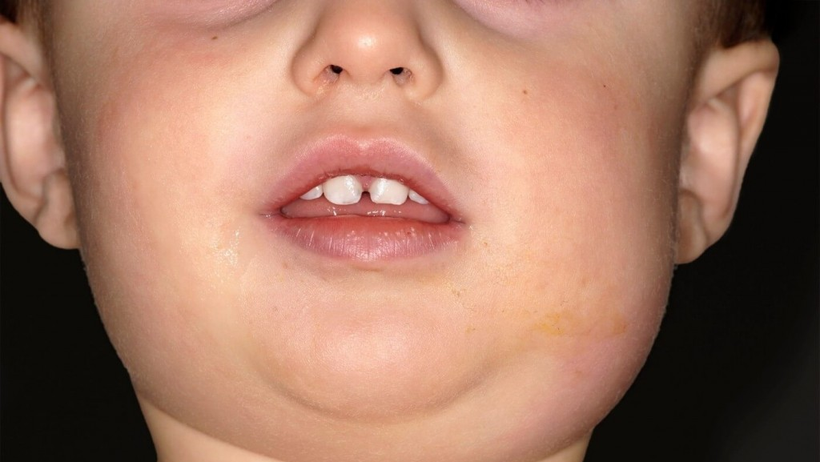
DE BOF
De bof (parotitis epidemica) wordt veroorzaakt door het bofvirus. Het is een besmettelijke ziekte, die gekenmerkt wordt door een ontsteking van de speekselklier bij het oor. Mensen kunnen elkaar besmetten door hoesten en niezen.
Complicaties bij de bof:
Hersenvliesontsteking;
Ontsteking inwendige geslachtsorganen (zaadbalontsteking of eierstokontsteking);
Blijvende doofheid.

Slide 6
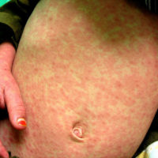
MAZELEN (Morbilli)
Mazelen is een infectieziekte die veroorzaakt wordt door het mazelenvirus. Het wordt overgedragen door besmette druppeltjes vocht die mazelenpatiënten uitademen, niezen of hoesten. Zeldzaam door Rijksvaccinatieprogramma.
De huiduitslag begint achter de oren, daarna romp & ledematen;
Klachten: koorts, hoesten, neusverkoudheid en oogontsteking en soms diarree. Wanneer koorts opkomt, ontstaan witte stippen aan de binnenkant van de wangen.
ZEER besmettelijk.
Complicaties bij mazelen:
Hersenontsteking (meningitis);
Longontsteking (pneumonitis/pneumonie);
Middenooronsteking.
Notes:
De oogontsteking is heel typisch. De ogen zijn rood en de patiënt kan het licht niet goed verdragen. In de loop van de dagen komt de koorts op. Aan de binnenkant van de wangen zijn dan witte stippen te zien. Vervolgens komen de vlekjes: kleine, felle, rode vlekjes die met elkaar samenvloeien en waartussen ook normale huid te zien is. Door de ernstige complicaties die kunnen optreden kan mazelen zelfs leiden tot de dood. In ontwikkelingslanden is mazelen een belangrijke doodsoorzaak omdat de afweer van de kinderen daar door ondervoeding erg laag is.

Slide 7
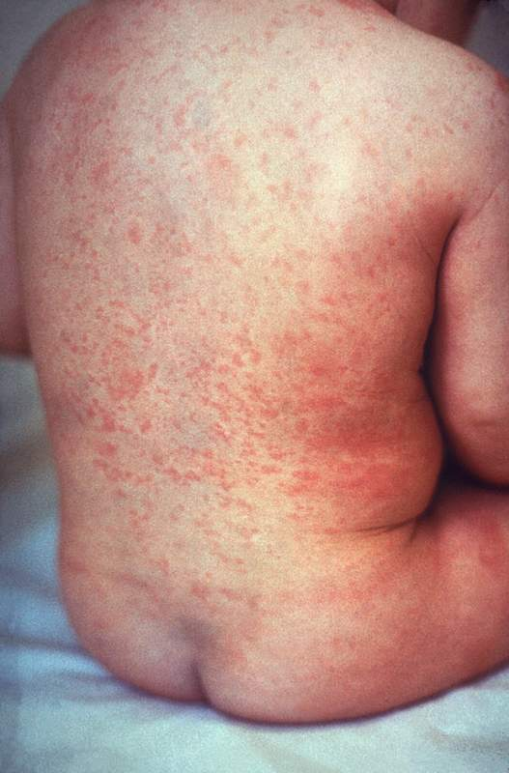
Rode hond (rubella)
Rodehond is een infectieziekte die veroorzaakt wordt door het rodehondvirus. Het wordt overgedragen door besmette druppeltjes vocht die rodehondpatiënten uitademen, niezen of hoesten.
Klachten:
Rozerode, kleine samenvloeiende vlekjes die beginnen in gezicht en hals, die zich snel uitbreiden naar romp en ledematen;
Twee dagen milde koorts, gezwollen klieren in de hals (niet altijd), blosjes op de wangen;
Het kind voelt zich niet ziek;
Kan ernstige complicaties geven bij zwangere vrouwen voor het ongeboren kind.

Slide 8
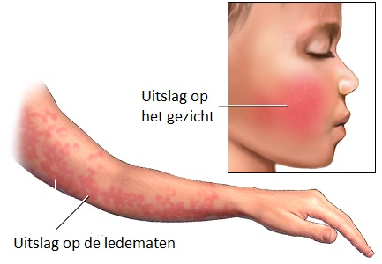
De vijfde ziekte (erythema infectiosum)
Virale infectie (Parvo B19): licht besmettelijk;
Geen tot lichte verhoging (tot 38 graden), nauwelijks ziek zijn, soms wel jeuk;
Felrode wangen;
Grote, licht verheven rode vlekken die met elkaar samenvloeien (eerst gezicht, daarna romp, billen, armen en benen)
Komt vooral voor bij kinderen van 4 tot 10 jaar;
Gewrichtsklachten vooral bij volwassenen: pijn en stijfheid van handen en voeten en weinig tot geen vlekjes.
Besmetting tijdens zwangerschap kan leiden tot miskraam.
Duurt paar dagen (maximaal een week).
Vlekjes kunnen terugkeren door zonlicht of warm badwater, kou of inspanning.

Slide 9
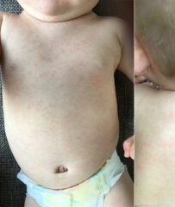
De zesde ziekte (exanthema subitum)
Virale infectie (herpesvirus type 6);
Komt voor bij baby’s tussen 6 maanden en ongeveer 2,5 jaar, soms ook bij volwassenen;
Fijne vlekjes, niet samenvloeiend, iets verheven vlekjes op de nek, romp & ledematen: deze treden plotsklaps op nadat de lichaamstemperatuur (na 3 – 5 dagen) gedaald is.
Soms opgezette klieren in de hals en achter de oren.
Algemene verschijnselen:
Hoge koorts (39 – 40,5), hangerig, lichtrode vlekjes.
Antivirale therapie alleen bij patiënten met verminderde weerstand.

Slide 10
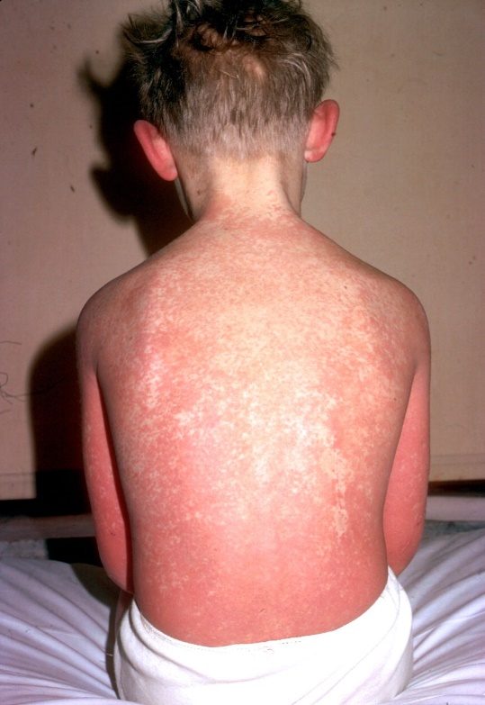
Roodvonk (scarlatina)
Enige kinderziekte die veroorzaakt wordt door een bacterie: streptokokken.
Hevige keelpijn en koorts, soms braken. Keel en keelamandelen vaak ontstoken (tonsillitis)
Klieren van de onderkaak kunnen pijnlijk zijn en de tong is vuurrood;
Rozerode kippenvelachtige uitslag (voelt aan als schuurpapier);
Rondom de mond is de patiënt bleek;
Eventueel een antibiotica bij ernstige gevallen of bij verminderde weerstand;
Complicaties mogelijk: abcesvorming, bijholteontsteking, oorontsteking.
Na enkele weken kunnen de antistoffen die aangemaakt zijn tegen de streptokokken tijdelijk een ontsteking veroorzaken in de gewrichten (acuut reuma). Komt zelden voor.

Slide 11
Rijksvaccinatieprogramma (basis)
Leeftijd | Soort vaccinatie
2 maanden | DKTP + HIB + pneumokokken
3 maanden | DKTP + HIB + pneumokokken
4 maanden | DKTP + HIB + pneumokokken
11 maanden | DKTP + HIB
14 maanden | BMR + meningokokken C
4 jaar | DTP + kinkhoest
9 jaar | DTP + BMR
12 – 13 jaar (meisjes) | HPV

Slide 12
Bijwerkingen
D(K)TP
Intramusculair
Niet erg pijnlijk
BMR
Subcutaan
Pijnlijk, weg na een minuutje
Na 5-12 dagen wat koortsig, hangerig, vlekjes

Slide 13
HIB
Haemophilus type B
Veroorzaker bacteriële meningitis
Blijvende beschadigingen
Leerstoornissen, gedragsproblemen, doofheid

Slide 14
Invulschema kinderziekten

